Slide 1
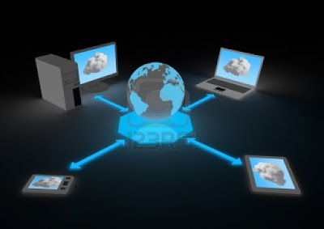
TOPOLOGIAS DE RED
comunicación usada por las computadoras que conforman una red para intercambiar datos. En otras palabras, es la forma en que está diseñada la red, sea en el plano físico o lógico

Slide 2
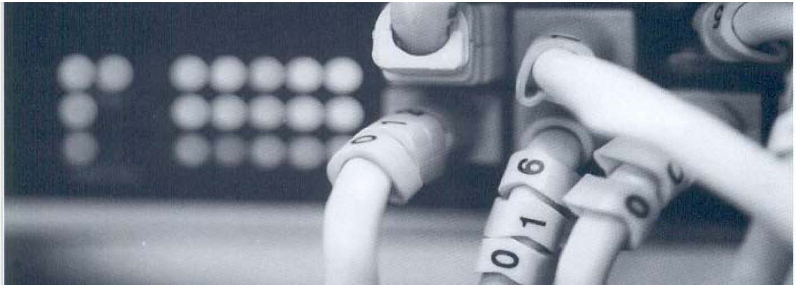
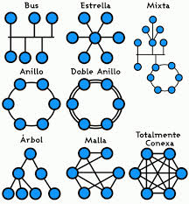
Topologías de red

Slide 3
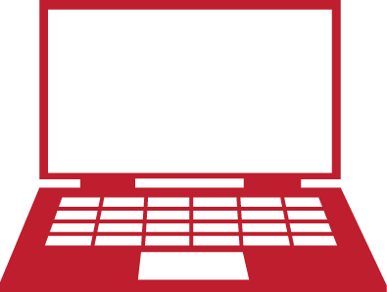
Topologías mixtas
Las topologías mixtas son aquellas en las que se aplica una mezcla entre alguna de las otras topologías : bus, estrella o anillo. Principalmente podemos encontrar dos topologías mixtas: Estrella - Bus y Estrella - Anillo.

Slide 4
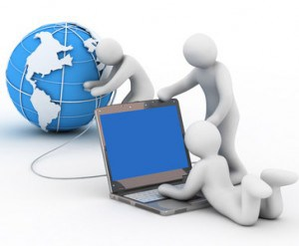
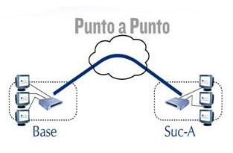
La topología más simple es un enlace permanente entre dos puntos finales conocida como punto a punto (PtP). La topología punto a punto conmutada es el modelo básico de la telefonía convencional.
RED PUNTO A PUNTO

Slide 5
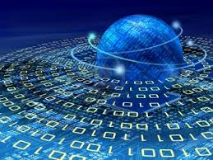
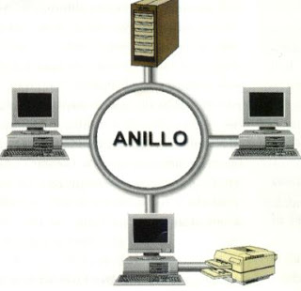
TOPOLOGIAS DE ANILLO
se compone de un solo anillo formado por computadoras y cables. El anillo, como su propio nombre indica, consiste en conectar linealmente entre sí todos los ordenadores, en un bucle cerrado.

Slide 6
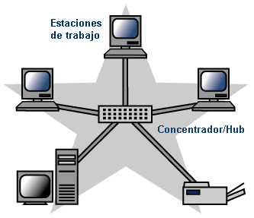
Red en la cual las estaciones están conectadas directamente a un punto central y todas las comunicaciones se han de hacer necesariamente a través de éste. Los dispositivos no están directamente conectados entre sí, además de que no se permite tanto tráfico de información
E
S
T
R
E
L
L
A
R
E
D
D
E

Slide 7
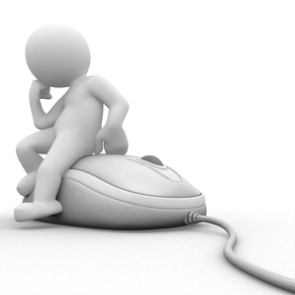
Red en bus
Una red en bus es aquella topología que se caracteriza por tener un único canal de comunicaciones (denominado bus, troncal o backbone) al cual se conectan los diferentes dispositivos. De esta forma todos los dispositivos comparten el mismo canal para comunicarse entre sí.

Slide 8
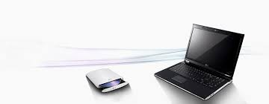
Topología de red malla
La topología de red malla es una topología de red en la que cada nodo está conectado a todos los nodos. De esta manera es posible llevar los mensajes de un nodo a otro por distintos caminos. Si la red de malla está completamente conectada, no puede existir absolutamente ninguna interrupción en las comunicaciones. Cada servidor tiene sus propias conexiones con todos los demás servidores.

Slide 9
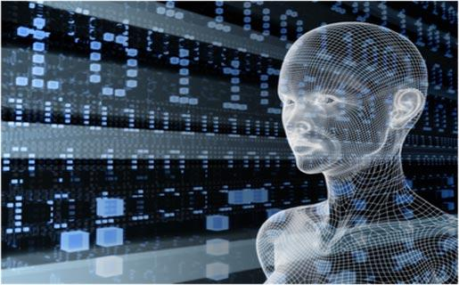
Red en árbol
La red en árbol es una topología de red en la que los nodos están colocados en forma de árbol. Desde una visión topológica, es parecida a una serie de redes en estrella interconectadas salvo en que no tiene un nodo central. En cambio, tiene un nodo de enlace troncal, generalmente ocupado por un hub o switch, desde el que se ramifican los demás nodos. Es una variación de la red en bus, la falla de un nodo no implica interrupción en las comunicaciones. Se comparte el mismo canal de comunicaciones.

Slide 10
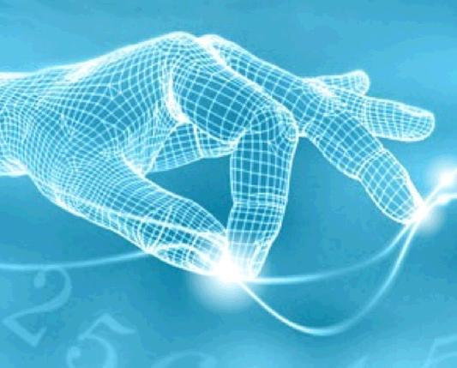
UTP
Un cable es un cordón que está resguardado por alguna clase de recubrimiento y que permite conducir electricidad o distintos tipos de señales. Los cables suelen estar confeccionados con aluminio O Cobre

Slide 11
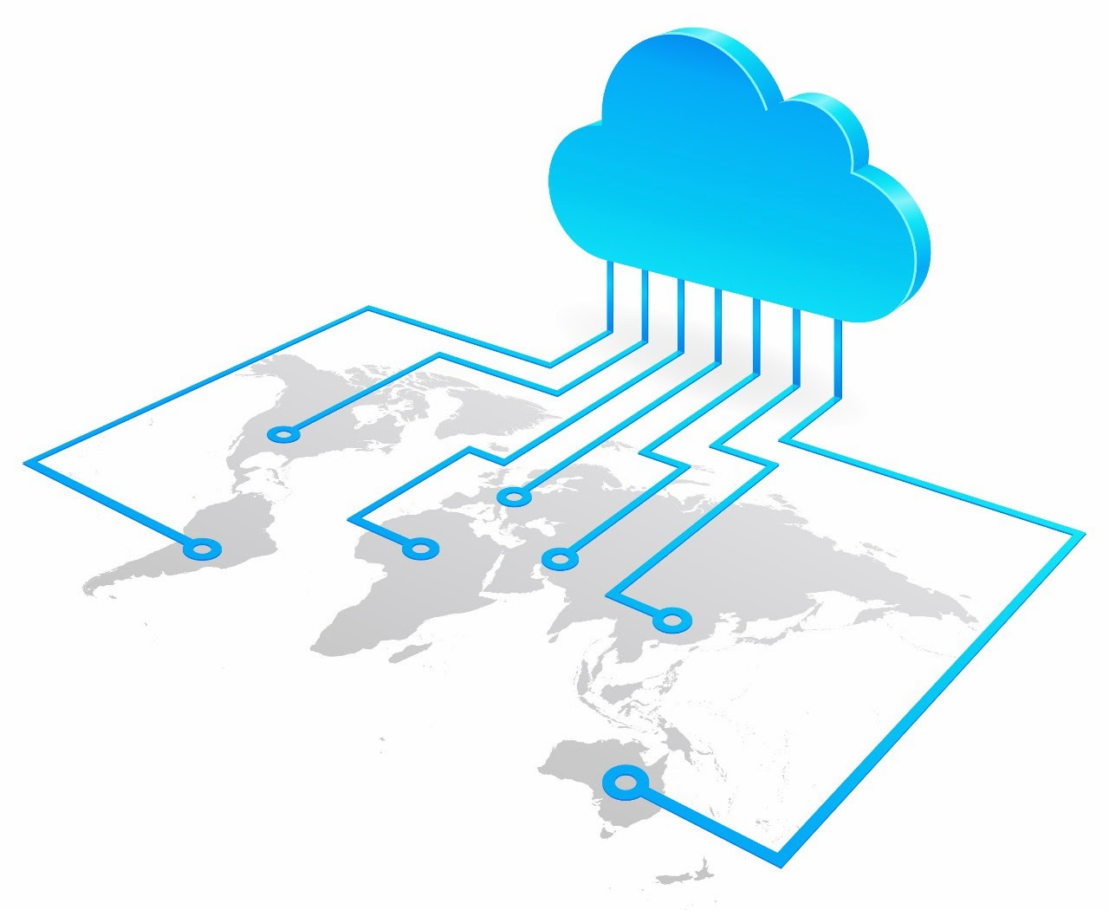
STP
Su función es la de gestionar la presencia de bucles en topologías de red debido a la existencia de enlaces redundantes (necesarios en muchos casos para garantizar la disponibilidad de las conexiones). El protocolo permite a los dispositivos de interconexión activar o desactivar automáticamente los enlaces de conexión, de forma que se garantice la eliminación de bucles. STP es transparente a las estaciones de usuario

Slide 12
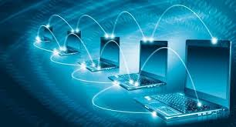
ftp
. Protocolo de Transferencia de Archivos') en informática, es un protocolo de red para la transferencia de archivos entre sistemas conectados a una red TCP (Transmission Control Protocol), basado en la arquitectura cliente-servidor. Desde un equipo cliente se puede conectar a un servidor para descargar archivos desde él o para enviarle archivos, independientemente del sistema operativo utilizado en cada equipo

Slide 13

Fibra optica
constituido por uno o más hilos de fibra de vidrio y consta de: Un núcleo central con un alto índice de refracción. Una cubierta que rodea al núcleo, con un índice de refracción menor. Una envoltura que aísla las fibras y evita que se produzcan interferencias entre fibras adyacentes, a la vez que proporciona protección al núcleo.

Slide 14
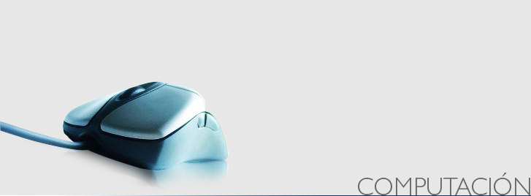
CABLE COAXIAL
Este tipo de cable esta compuesto de un hilo conductor central de cobre rodeado por una malla de hilos de cobre. Todo el cable está cubierto por un aislamiento de protección para reducir las emisiones eléctricas. El mas común de este tipo de cables es el coaxial de televisión.

Slide 15
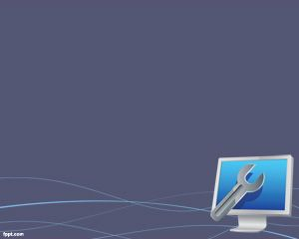
Topologías de red
Yenni Cardona Sepúlveda
Lina María Ruiz
Stefany Chavarria Marín
Juliana Largo Agudelo
Grado : 12*2

